Slide 1
Ch. 10 Algorithm Efficiency & Sorting
점근적 표기법(Asymptotic notations) - 0
O( ): Big-Oh
An algorithm is said to take O(f (n))
if
its running time is upper-bounded by cf(n) // c는 상수
e.g., O(n), O(n log n), O(n²), O(2^{n}), …
Formal definition
O(f(n)) = { g(n) | ∃c > 0, n₀ ≥ 0 s.t.∀n ≥ n₀, cf(n) ≥ g(n) }
c 상수는 0보다 크고, f(n) 함수의 n = 개수는 0보다 같거나 크다
g(n) ∈ O(f(n)이 맞지만 관행적으로 g(n) = O(f(n))이라고 쓴다.
직관적 의미
g(n) = O(f(n)) ⇒ g grows no faster than f (그래프의 휘어짐의 정도)

Slide 2
점근적 표기법(Asymptotic notations) - 1
Big-O
두 함수 f(n) , g(n) 이 있을 때,
n1 <= n, f(n) <= C*g(n) 이 성립하는 상수 C, n1 이 존재하면
f(n) = O(g(n))이다.
== 너는 언젠가(언제까지나) 내 안의 함수(O(x))보다 작아지게 될거야
Big-Omega
두 함수 f(n) , g(n) 이 있을 때,
n1 <= n, f(n) >= C*g(n) 이 성립하는 상수 C, n1 이 존재하면
f(n) = Omega(g(n))이다.
== 너는 언젠가(언제까지나) 내 안의 함수 (Omega(x)) 보다 커질거야
Big-Theta == 평균적인 복잡도
== 너는 내 안의 함수와 동등한 비율로 증가해
두 함수 f(n), g(n) 이 있을 때,
n1 <= n, C1*g(n) <= f(n) <= C2*g(n) 이 성립하는 상수 C1, C2, n1 이 존재하면 f(n) = theta(g(n)) 이다

Slide 3
점근적 표기법(Asymptotic notations) - 2
- Ο Notation (빅 오 표기) : 점근적 상한선 (Asymptotic upper bound)
f(n) (평가 함수)이 g(n) (기준 함수)보다 항상 빠르거나 같다. 즉, 느리지 않다.
ex) Ο(n²) = 3n+1
-> 가장 많이 쓰이는 표기법으로 알고리즘 실행시간의 상한을 나타낸 표기법(최악의 경우)
- Ω Notation (오메가 표기) : 점근적 하한선 (Asymptotic lower bound)
f(n)이 g(n)보다 항상 느리거나 같다. 즉, 빠르지 않다.
ex) Omega(n) = n²-4n+1
-> 오메가 표기법은 알고리즘 실행시간의 하한을 나타낸 표기법 (최상의 경우)
- θ Notation (세타 표기) : 점근적 상한선과 하한선의 교집합을 의미하며
Asymptotic tighter bound 라고 부름
ex) Theta(n²) = ½n²-3n
-> 세타 표기법은 알고리즘 실행시간의 평균시간을 나타낸 표기법(평균의 경우)

Slide 4
* 시간의 복잡도란?
: 알고리즘을 구성하는 명령어들이 몇번이나 실행됬는지 센 결과(frequency count)
-> 각 명령어의 실행시간(execution time) 을 곱한 합계
그러나 각 명령어의 실행시간은 특정 하드웨어 혹은 프로그래밍 언어에 따라서 그 값이 달라질 수 있기 때문에
알고리즘의 일반적인 시간 복잡도는 명령어의 실제 실행시간을 제외한 명령어의 실행 횟수만을 고려하게 된다.
함수 ex1()의 경우 | 실행 빈도수
void ex1(int n) { | -
int count = 0; | 1
int i; | 1
for (int i = 0; i < n; i++) | n + 1
count++; | n
} | -
함수 ex1()의 프로그램 단계들의 총 실행 빈도수,
즉 실행 시간은 2n+3 이 된다. (2n+3 = 1+1+ n+1 + n)
그러나 이 보고서에서 실행 시간은 count값으로 하기 때문에 실행 시간은 n 이 된다.
big-oh 표기법으로 나타내면
f(n) = n, g(n) = n 으로 놓으면
n≥b 인 모든 n에 대하여 n ≤ a*n 인
a와 b를 a = 2, b = 1 로 정할 수 있으므로
-> 함수 ex1()의 시간 복잡도는 O(n) 으로 쓸 수 있다.
결론 :
n이 계속적으로 무한히 커질 때,
f(n)의 값은 결국 g(n)을 상한으로
점점 가깝게 점근적으로 한정되기 때문에,
g(n)을 f(n)의 어림값으로 볼 수 있다

Slide 5
함수 ex4()의 경우 | 실행 빈도수
void ex4(int n) { | -
int count = 0; | 1
int i, j; | 1
for (int i = 0; i < n; i++) | n + 1
for (int j = 0; j <= i; j++) | ((n * (n+1)) / 2) +1
count++; | (n * (n+1)) / 2
} | -
함수 ex4()의 실행 시간(count 값)은 (n^2)/2+n/2
big-oh 표기법으로 나타내면
f(n) = (n^2)/2+n/2, g(n) = n^2 으로 놓으면
n≥b 인 모든 n에 대하여 (n^2)/2+n/2 ≤ a*(n^2) 인
a와 b를 a = 1, b = 1 로 정할 수 있으므로
-> 함수 ex4()의 시간 복잡도는 O(n^2) 으로 쓸 수 있다.

Slide 6
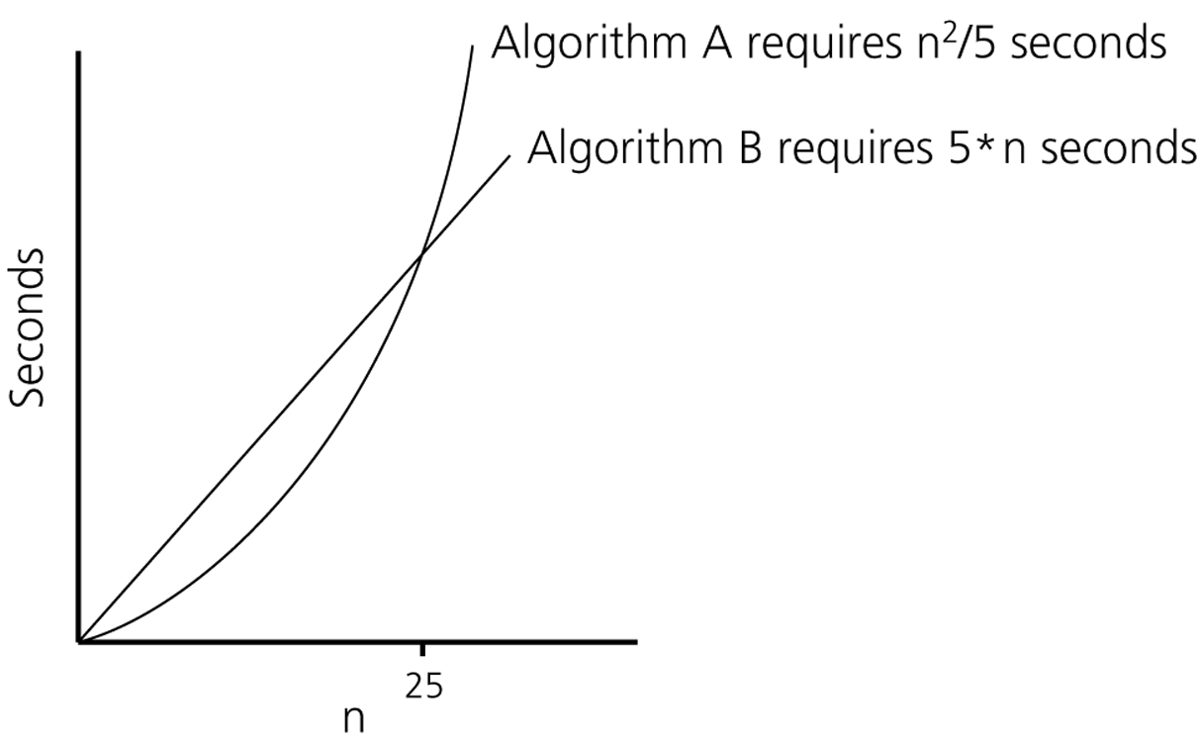
Figure 10.1
Time requirements as a function of the problem size n

Slide 7
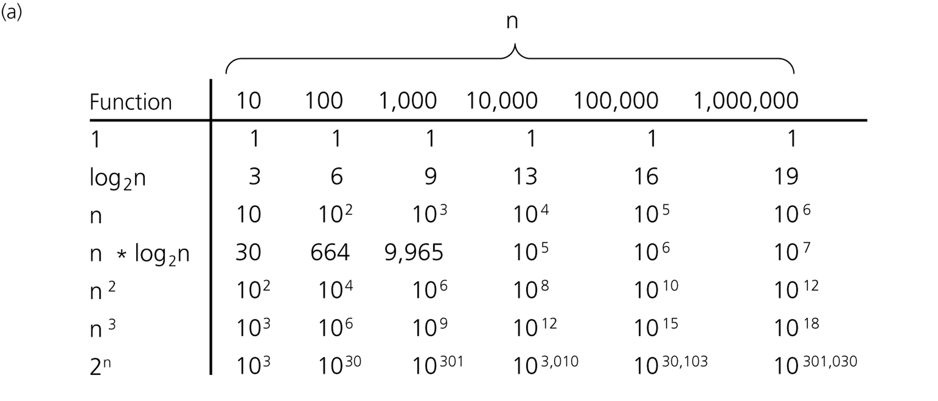
Figure 10.3a
A comparison of growth-rate functions: a) in tabular(표로 나타낸) form
n!

Slide 8
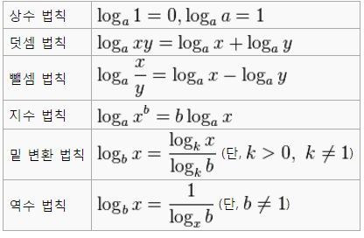
logn == log2n (BigO 의 관점에서)
log2(n) = log10(n)/log10(2) , (밑 변환 법칙)
1/log10(2)는 상수이기에 (log2는 약 0.3010)
big-Oh에는 영향을 주지 않으므로 생략 가능,
따라서 남는 log10(n) 만 남기 때문에,
BigO(log2(n) = log10(n) = log(n))
O(1) : 입력 자료의 수에 관계없이 일정한 실행 시간을 갖는 알고리즘
O(log N) : 만약 입력 자료의 수에 따라 실행 시간이 이 log N 의 관계를 만족한다면 N이 증가함에 따라 실행시간이 조금씩 늘어난다.
이 유형은 주로 커다란 문제를 일정한 크기를 갖는 작은 문제로 쪼갤때 나타나는 유형이다.
O(N) : 입력 자료의 수에 따라 선형적으로 실행 시간이 걸리는 경우이다.
이는 입력 자료 각각에 일정 정도의 동일한 처리를 할때 나타나는 경우이다.
O(N log N) : 이 유형은 커다란 문제를 독립적인 작은 문제로 쪼개어 각각에 대해 독립적으로 해결하고,
나중에 다시 그것들을 하나로 모으는 경우에 나타난다. N이 두배로 늘어나면 실행 시간은 2배보다 약간 더 많이 늘어난다.
O(N²) : 이 유형은 이중루프 내에서 입력 자료를 처리 하는 경우에 나타난다.
N값이 큰값이 되면 실행 시간은 감당하지 못할 정도로 커지게 된다.
O(N³) : 이 유형은 앞의 유형과 비슷하게 입력 자료를 삼중 루프 내에서 처리하는 경우에 나타난다.
O(2^{n}) : 입력자료의 수가 늘어남에 따라 급격히 실행 시간이 늘어난다.
이 유형은 흔하지는 않지만 가끔씩 알고리즘을 처음 개발할 떄 보인다.

Slide 9
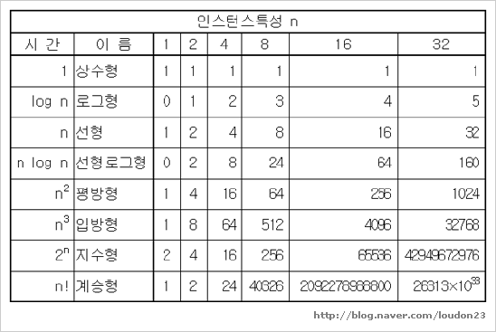
* Big-O 의 어원 :
The letter O is used because
the growth rate of a function is also referred to as Order of the function.
(Order of complexity)
O(1) : 입력 자료의 수에 관계없이 일정한 실행 시간을 갖는 알고리즘
O(log N) : 입력 자료의 크기가 N일경우 log₂N 번만큼의 수행시간을 가진다.
O(N) : 입력 자료의 크기가 N일경우 N 번만큼의 수행시간을 가진다.
O(N log N) : 입력 자료의 크기가 N일경우 N*(log₂N) 번만큼의 수행시간을 가진다.
O(N²) : 입력 자료의 크기가 N일경우 N² 번만큼의 수행시간을 가진다.
O(N³) : 입력 자료의 크기가 N일경우 N³ 번만큼의 수행시간을 가진다.
O(2^{n}) : 입력 자료의 크기가 N일경우 2^{N} 번만큼의 수행시간을 가진다.
O(n!) : 입력 자료의 크기가 N일경우 n*(n-1)*(n-2)... * 1(n!) 번만큼의 수행시간을 가진다.
ex)외판원 문제(TSP)의 기본적인 해법

Slide 10
log2n? = 2^n 의 반대!
y = logax <-> x = a^y
5 = log232 <-> 32 = 2^5
void sum (int n) {
int i,b;
b=2; // 1번의 대입연산.
i=1; // 1번의 대입연산.
while(i<=n){ // 루프제어연산무시
i = i*b; // log₂n 번의 곱셈연산, 대입연산
}
while문 안에서 i가 1씩 증가하게 되면 n만큼 반복하게 됩니다.
while문 안에서 i가 2씩 증가하게 되면 n/2만큼 반복하게 됩니다.
while문 안에서 i가 3씩 증가하게 되면 n/3만큼 반복하게 됩니다.
while문 안에서 i가 2배씩 증가하게 되면 log2n 만큼 반복하게 됩니다
n번 동안 i 에 2를 곱한다 -> 2, 4, 8, 16, 32, 64, … : n으로 표시하면 몇 회 계산?
ex) sum(n = 32) 일 경우,
-> i = 2, 4, 8, 16, 32 -> 5회 <- log232 = log22^5 = 5
while에서 한 번 반복을 할때마다
i가 1 2 4 8 16 32 64 ... 이렇게 2의 n제곱으로 변합니다.
따라서 반복하는 회수는 그 반대로 log2n이 됩니다.
@ http://goo.gl/vvopaB
N 개의 원소를 2로 몇번 나눌 수 있는가의 값,
즉 2^m ≥ N 의 m 값, 즉 m = log N 값이 나온다는 것입니다.

Slide 11
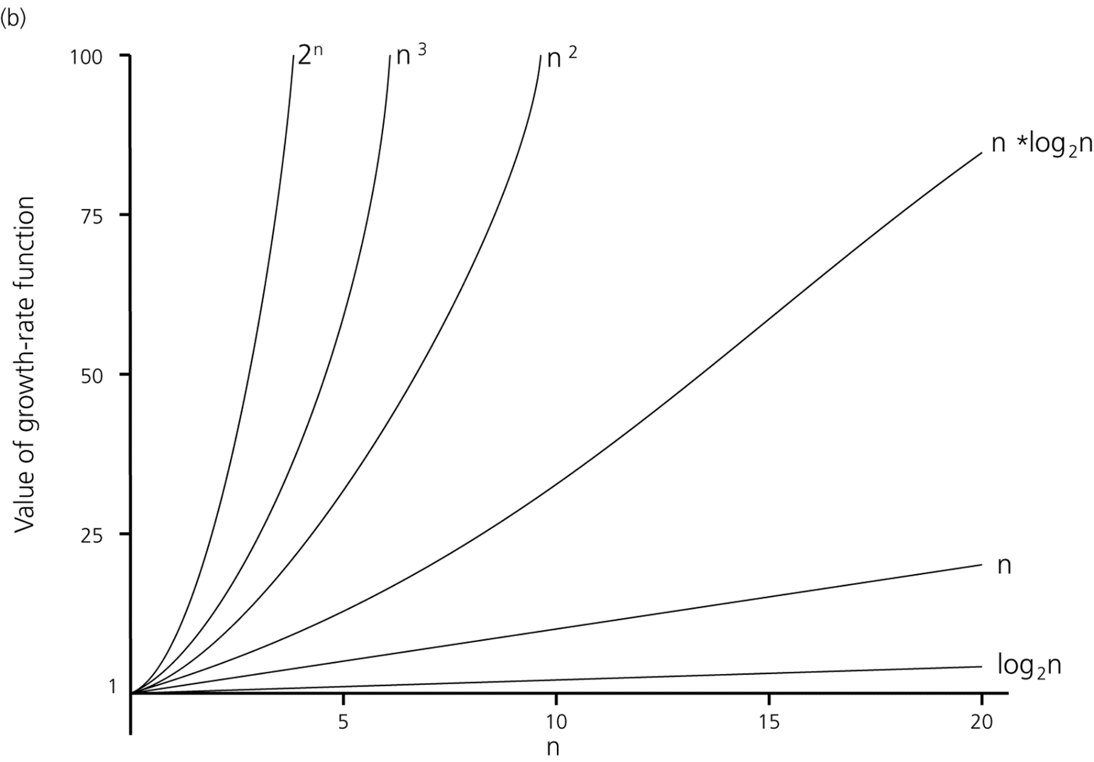
Figure 10.3b
A comparison of growth-rate functions: b) in graphical form

Slide 12
Types of Running-Time Analysis
Worst-case analysis (가장 많이 쓴다) : O
Analysis for the worst-case input(s)
Average-case analysis (알고리즘 수업에서 본격 시작) : Theta
Analysis for all inputs
More difficult to analyze
Best-case analysis : Omega
Analysis for the best-case input(s)
Mostly not meaningful
* 실제로는 두 개 이상의 알고리즘이 동시에 worst-case 를 만나는 경우는 거의 없다 -> 어느정도 Buffer 를 두는 정도로 예산과의 합의를 보는 것이 좋음

Slide 13
Running Time for Search in an Array
Sequential search
Worst case: O(n)
Average case: O(n)
Binary search
-> 전체를 반으로 잘라서 각각의 탐색 범위를 반으로 줄여나가며, 마지막으로 탐색의 범위를 1개까지 줄여낸다 & x 와 비교를 진행
Worst case: O(log n)
Average case: O(log n) ← 각자 확인 요망
* 매 순간순간마다 절반씩 절반씩 계속 비교 범위가 줄어드므로 결론적으로 시간복잡도는 O(log n)

